Slide 1
CCNA - 多區域 OSPF
Lonnie Decker
Department Chair, Networking/Information Assurance
Davenport University, Michigan
Elaine Horn
Cisco Academy Instructor
August 2013

Slide 2
目標
回顧單區域 OSPF
多區域 OSPF 實作
區域之間交換的 LSA類型
配置多區域 OSPFv2 和 OSPFv3
檢驗 OSPFv2 和 OSPFv3 配置
回顧 OSPF 要點
Notes:
OSPFv2 - IPv4網路定址
OSPFv3 - IPv6網路定址

Slide 3
單區域 OSPF - 回顧
Notes:
在開始學習多區域OSPF前，瞭解OSPF的單區域概念和配置非常重要。

Slide 4
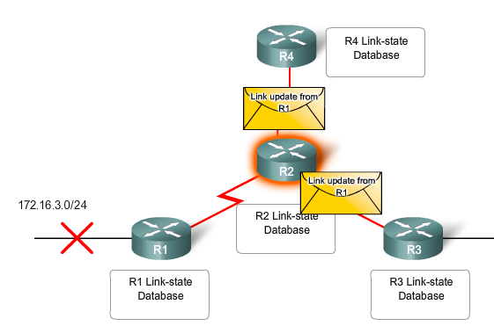
單區域 OSPF - 回顧
鏈路狀態路由協定
快速收斂
成本度量（思科-頻寬）
相同的鏈路狀態資料庫 (LSDB)
SPF – Dijkstra 演算法
確定直連鏈路的鄰居
為每個直連鏈路使用鏈路狀態封包 (LSP)
泛洪 LSP 到鄰居
Notes:
回顧一下，OSPF（開放最短路徑優先）是管理距離(AD)為110的鏈路狀態路由協定。
（AD =路由協定的可信度或優先權。）OSPF是無級別協定，支援VLSM和CIDR。
OSPF快速傳播網路變化。路由更改會觸發OSPF路由更新，因此它比RIPv2等距離向量路由協定更有效率。（RIPv2每30秒定期更新一次。）
在OSPF中，鏈路的成本僅取決於頻寬。頻寬越高，成本越低。
OSPF新增並維護三種資料庫：
鄰接資料庫 -新增鄰居表
鏈路狀態資料庫(LSDB) -新增拓樸表
轉發資料庫 -新增路由表
這些表包含用於交換路由資訊的鄰接路由器列表，在RAM中保存和維護。
當網路收斂時，區域中的所有路由器都有相同的鏈路狀態資料庫。
OSPF使用最短路徑優先演算法來選擇最佳路徑。CPU使用Dijkstra的SPF演算法處理鄰接表和拓樸表，該演算法基於到達目的地的累計成本。SPF演算法將每個路由器置於樹的根部並計算到達每個節點的最短路徑，從而新增SPF樹。然後使用SPF樹計算最佳路由。OSPF將最佳路由放入轉發資料庫，用於新增路由表。
OSPF使用鏈路封包(LSP)建立和維護鄰居鄰接關係以及交換路由更新。LSP代表路由器狀態及到網路其餘部分的鏈路。

Slide 5
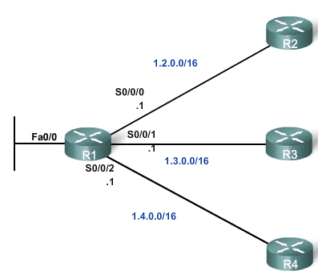
OSPF 封包類型
類型 | 封包名稱 | 說明
1 | Hello | 發現鄰居並建立鄰接關係
2 | DBD（資料庫描述） | 在路由器間檢查資料庫同步狀況
3 | 鏈路狀態請求 (LSR) | 由一部路由器送往另一部路由器，請求特定的鏈路狀態記錄
4 | 鏈路狀態更新 (LSU) | 發送請求的特定鏈路狀態記錄
5 | 鏈路狀態確認 (LSAck) | 確認其它類型封包
Notes:
OSPF使用五種封包交換訊息來傳遞路由資訊。這些封包是：
Hello封包
資料庫描述封包
鏈路狀態請求封包
鏈路狀態更新封包
鏈路狀態確認封包
這些封包用於發現鄰居路由器，還可交換路由資訊來維護準確的網路資訊。

Slide 6
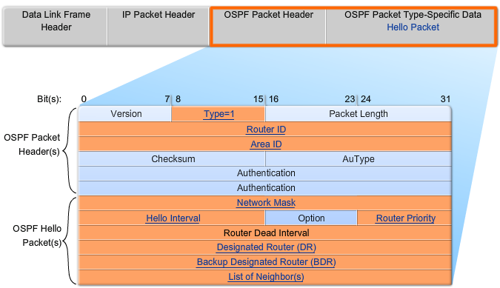
OSPF - Hello 封包
發現 OSPF 鄰居
建立鄰接關係
通告參數
Hello 間隔（預設 10 秒或 30 秒）
Dead 間隔（預設為 Hello 間隔的 4 倍）
網路類型
選舉 DR和 BDR（多重存取網路）
Notes:
我們來看Hello封包
OSPF的第1類封包是Hello封包。Hello封包用於：
發現OSPF鄰居並建立鄰接關係。
通告兩台路由器建立鄰接關係所必需統一的參數。
Hello封包也用於選擇多重存取網路中的指定路由器(DR)和備用指定路由器(BDR)，例如乙太網和Frame Relay。提示：點對點鏈路不需要DR或BDR。
圖中顯示了第1類Hello封包中包含的欄位。圖中所示的重要欄位包括：
類型 -標識封包的類型。1表示Hello封包。值2表示DBDescription封包，3表示LSRequest封包，4表示LSUpdate封包，5表示LSAck封包。
路由器ID -用點分隔十進制表示法表示的32位元值，用於唯一標識起源路由器。（一個IPv4位址）
區域ID -封包的起源區域。
網路遮罩 -與發送者介面關聯的子網路遮罩。
Hello間隔 -以秒為單位指定路由器發送Hello封包的頻率。多重存取網路上的預設Hello間隔為10秒。相鄰路由器上的此計時器必須相同；否則無法建立鄰接關係。
路由器優先順序 -用於DR/BDR選舉。所有OSPF路由器的預設優先順序是1，但是可以從0手動更改為255。該值越大，路由器越有可能成為鏈路的DR。
Dead間隔 -以秒為單位，如果在間隔時間內路由器沒有收到來自鄰居的封包，路由器將宣告該鄰居路由器停止服務。預設情況下，路由器的Dead間隔是Hello間隔的四倍。相鄰路由器上的此計時器必須相同；否則無法建立鄰接關係。
指定路由器(DR) - DR的路由器ID。
備用指定路由器(BDR) - BDR的路由器ID。
鄰居列表-鑒別所有鄰接路由器的路由器ID的列表。

Slide 7
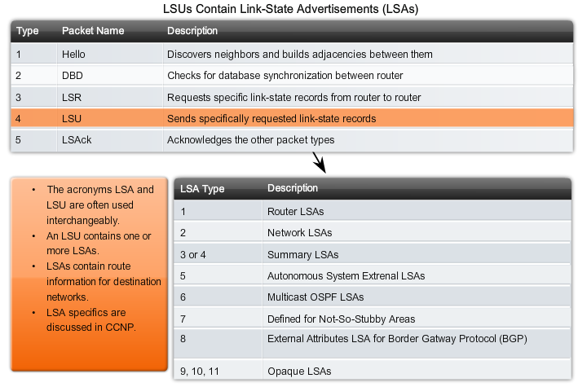
OSPF - 鏈路狀態更新 (LSU)
鏈路狀態更新 (LSU)
鏈路狀態通告 (LSA) （可互換）
多種 LSA 類型
Notes:
第4類：鏈路狀態更新(LSU)封包-用於回復LSRequest（第3類）和通告新資訊。LSU可以是LSA的11種類型之一。LSU有時稱為LSA。CCNA課程中只介紹前5種LSA類型。

Slide 8
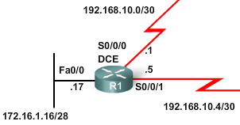
基本 OSPF 配置
命令語法
router ospf process-id
network network-address wildcard-mask area area-id
R1(config)#int fa 0/0
R1(config-if)#ip address 172.16.1.17 255.255.255.240
R1(config)#int s 0/0/0
R1(config-if)#ip address 192.168.10.1 255.255.255.252
R1(config)#int s 0/0/1
R1(config-if)#ip address 192.168.10.5 255.255.255.252
R1(config-if)#router ospf 1
R1(config-router)#network 172.16.1.16 0.0.0.15 area 0
R1(config-router)#network 192.168.10.0 0.0.0.3 area 0
R1(config-router)#network 192.168.10.4 0.0.0.3 area 0
Notes:
這是基本的單區域OSPF配置
先配置介面，然後通告網路。萬用字元遮罩用於確定網路位址的哪些位是有效的。網路172.16.1.16/28將通告為172.16.1.16 0.0.0.15。此萬用字元遮罩是子網路遮罩的反遮罩，即255.255.255.240。注意/30的子網路遮罩是255.255.255.252，用於通告該網路的萬用字元遮罩是0.0.0.3。(255.255.255.255 – 255.255.255.252 = 0.0.0.3)

Slide 9
OSPF 路由器 ID
使用透過 OSPF router-id 命令配置的 IP 位址。
如果未配置 router-id，則路由器會選擇其所有迴路介面的最高 IP 位址。
如果未配置迴路介面，則路由器會選擇其所有實體介面的最高活動 IP 位址。
路由器 ID = 192.168.10.5
驗證
Notes:
每台路由器需要一個路由器ID來參與OSPF域。路由器ID可以由管理者定義，也可以由路由器自動分配。
啟用了OSPF的路由器使用路由器ID實作以下目的：
唯一標識路由器
參與DR和BDR的選舉
我們來看如何確定路由器ID？ 如圖所示，思科路由器根據三個條件的其中一項獲取路由器ID，順序如下：
路由器ID使用OSPF router-id rid路由器配置模式命令進行配置。rid 值是一個表示為IPv4位址的32位值。這是分配路由器ID的推薦方法。（例如1.1.1.1）
如果未配置路由器ID，則路由器將選擇任意迴路介面的最高IPv4位址。這是分配路由器ID的備選方法。
如果未配置迴路介面，則路由器會選擇其所有實體介面的最高活動IPv4位址。這是最不推薦的一種方法，因為它使管理者難以區分特定路由器。

Slide 10
OSPF 路由器 ID
路由器 ID = 10.1.1.1
R1(config)#interface loopback 0
R1(config-if)#ip address 10.1.1.1 255.255.255.255
R1(config)#router ospf 1
R1(config-router)#router-id 10.1.1.1
重新載入或使用“clear ip ospf process”命令，使此更改生效。
驗證
Notes:
這是router-id 的範例配置。一旦設定router-id，您需要重新載入或使用“clear ip ospf process”命令使此更改生效。注意router-id可以透過show ip protocols命令進行驗證。

Slide 11
OSPF 度量 - 成本
Cisco IOS 使用從路由器到目的網路沿途的出口介面的累積頻寬作為成本值
介面的成本透過 10 的 8 次冪除以單位為 bps 的頻寬值算得
導致頻寬等於或大於 100 Mbps 的介面具有相同的 OSPF成本 1
使用 OSPF 命令 auto-cost reference-bandwidth 可以修改參考頻寬，以適應鏈路速度大於 100 Mbps 的網路
或者直接指定鏈路成本：
R1(config)#interface serial 0/0/0
R1(config-if)#ip ospf cost 1562
介面類型 | 預設頻寬 (bps) | 成本
10 GbE | 10,000,000,000 | 1
GbE | 1,000,000,000 | 1
高速乙太網 | 100,000,000 | 1
乙太網 | 10,000,000 | 10
序列 1,544 kbps | 1,544,000 | 64
序列 128 kbps | 128,000 | 781
序列 64 kbps | 64,000 | 1562
Notes:
OSPF使用成本作為度量。成本越低，表示路徑越好。10 Mb/s乙太網線路的成本大於100 Mb/s乙太網線路的成本。
計算OSPF成本的公式為：
成本 = 參考頻寬 /介面頻寬
預設參考頻寬為10^8 (100,000,000)，您在圖形中可以看到；因此公式為：
成本 = 100,000,000 bps / 介面頻寬（單位為 bps）
請參考表格以瞭解詳細的成本計算方法。注意，高速乙太網、千兆乙太網和10千兆乙太網介面共用相同的成本，因為OSPF成本值必須是一個整數。因此，由於預設參考頻寬設為100 Mb/s，比高速乙太網更快的鏈路的成本為1。
使用OSPF命令auto-cost reference-bandwidth 可以修改參考頻寬，以適應鏈路速度大於100 Mbps的網路
OSPF域中的每台路由器都需要配置“auto-cost reference-bandwidth”命令。值用Mb/s單位表示；因此若要調整成本：
千兆乙太網 - auto-cost reference-bandwidth 1,000
10千兆乙太網 - auto-cost reference-bandwidth 10,000
要恢復預設參考頻寬，請使用 auto-cost reference-bandwidth 100 命令。
正如最後一點所示，您可以使用介面命令ip ospf cost定義OSPF計算中使用的成本。

Slide 12
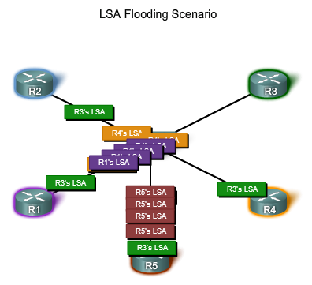
OSPF 和多重存取網路
在 OSPF 初始化時或拓樸發生變化時，鏈路狀態路由器會泛洪其自身的鏈路狀態封包。
在多重存取網路中，此泛洪過程中的流量可能變得很大。
在多重存取網路中，OSPF 會選擇指定路由器 (DR)，而在指定路由器發生故障時選擇備用指定路由器 (BDR)。
所有其它路由器則為 DROther。
DROther 僅與網路中的 DR 和 BDR 建立完全鄰接關係，並使用多點傳送位址 224.0.0.6 (IPv6 FF02::06) 將其 LSA 發送給 DR 和 BDR。
Notes:
用於在多重存取網路中管理鄰接關係數量和LSA泛洪的解決方案是DR。在諸如乙太網或Frame Relay等多重存取網路中，OSPF選擇DR作為收發LSA的收集和分配點。如果DR發生故障，則會選擇BDR。所有其它路由器則為DROther。DROther表示除DR和BDR以外的路由器。
DROther僅與網路中的DR和BDR建立完全鄰接關係，並使用OSPF多點傳送位址224.0.0.6 (IPv6 FF02::06)將其LSA發送給DR和BDR。

Slide 13
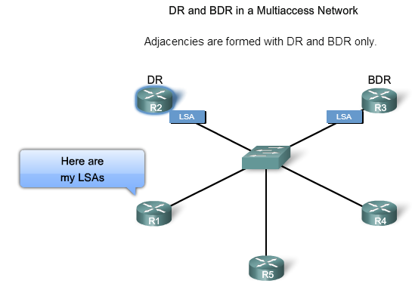
OSPF 和多重存取網路
DR/BDR 選舉
DR 和 BDR 是如何選出的呢？
選舉過程遵循以下條件：
DR：具有最高 OSPF 介面優先順序的路由器。
DBR：具有第二高 OSPF 介面優先順序的路由器。
如果 OSPF 介面優先順序相等，則取路由器 ID 最高者。
Notes:
選擇 DR 和 BDR 時採用下列標準：
DR：具有最高 OSPF 介面優先順序的路由器。（所有路由器預設為 1。）
DBR：具有第二高 OSPF 介面優先順序的路由器。
如果 OSPF 介面優先順序相等，則取路由器 ID 最高者。

Slide 14
多區域 OSPF 實作

Slide 15
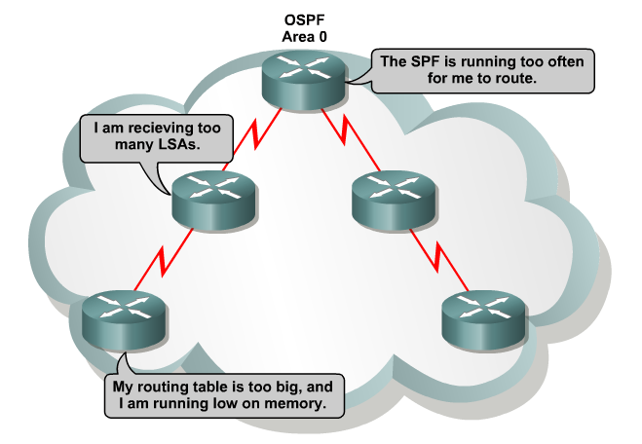
大型網路中的 OSPF 問題
頻繁計算 SPF 演算法
大型路由表
大型 LSDB
解決方案：
將網路劃分為多個 OSPF 區域
Notes:
頻繁計算SPF演算法 -在大型網路中，更改是不可避免的，因此路由器花費大量CPU週期重新計算SPF演算法和更新路由表。
大型路由表 -預設情況下OSPF不支援路由摘要。如果沒有路由摘要，路由表將變得非常大，具體取決於網路的規模。
大型鏈路狀態資料庫(LSDB) -由於LSDB覆蓋整個網路的拓樸，每個路由器必須維護區域中每個網路的條目，即使路由表並不一定選擇每個路由。
要使OSPF更高效且可延伸，網路可劃分為多個OSPF區域。OSPF區域是在鏈路狀態資料庫中共用相同鏈路狀態資訊的一組路由器。

Slide 16
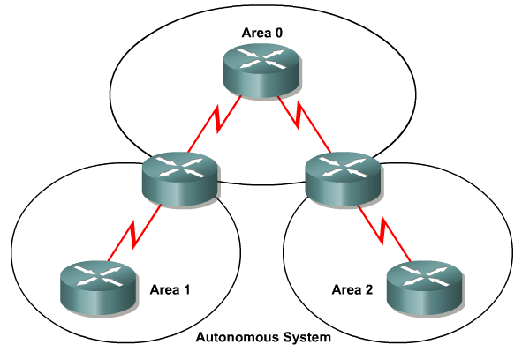
OSPF 區域
SPF 計算頻率降低：每個區域都有詳細的路由資訊，鏈路狀態更改不會泛洪到其它區域。
路由表減小：可以配置路由器將路由摘要為一個或多個摘要位址，而不是將這些顯式路由通告到外部區域。
LSU 成本減少：路由器可以在區域之間通告單個摘要路由或少量路由，而不是在一個區域內發送每個網路的 LSU。
Notes:
多區域OSPF具有以下優點：
SPF計算頻率降低 -使拓樸變化僅影響區域內部。例如，由於LSA泛洪在區域邊界終止，它使路由更新的影響降到最小。
路由表減小 -路由表條目減少，因為區域之間的網路位址可以摘要。例如，區域1將其路由摘要並發送到區域0。
鏈路狀態更新成本減少 -由於交換LSA的路由器減少，最大程度上降低了處理和記憶體要求。

Slide 17
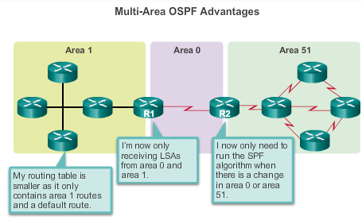
為什麼採用多區域OSPF？
多區域OSPF要求採用分層網路設計，主要區域稱為主幹區域（區域 0），而其它所有區域必須連接到主幹區域。
Notes:
本例中實作的多區域OSPF有3個區域，即區域1、區域0和區域51。結果是路由表和LSA均減少。SPF僅在發生網路更改的區域內執行。

Slide 18
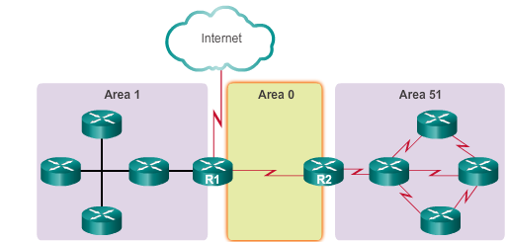
OSPF 兩層區域階層
多區域 OSPF 在兩層區域階層中實作：
主幹（傳輸）區域-
該區域的主要功能是快速高效地移動 IP 封包。
與其它 OSPF 區域類型互連
稱為 OSPF 區域 0，所有其它區域直接連接該區域
一般（非主幹）區域-
連接用戶和資源
一般區域不允許來自另一空間的流量使用它的鏈路到達其它區域
Notes:
多區域OSPF在兩層區域階層中實作：
主幹（傳輸）區域 -分層網路將主幹區域或區域0定義為所有其它區域直接連接的核心。主幹區域與其它OSPF區欄位型別互連。OSPF主幹區域的主要功能是快速高效地移動IP封包。通常，主幹區域中找不到終端使用者。
常規（非主幹）區域 -連接用戶和資源。一般區域根據功能或地理分組進行設定。預設情況下，一般區域不允許來自另一區域的流量使用它的鏈路到達其它區域。來自其它區域的所有流量必須透過區域0。

Slide 19
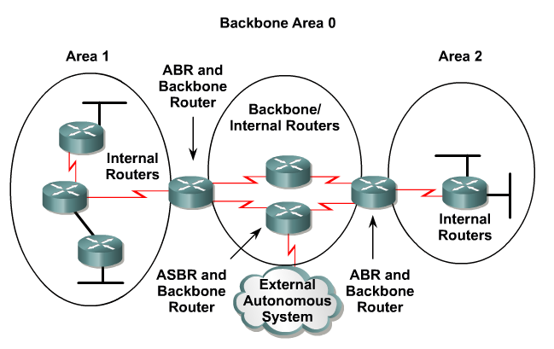
OSPF 路由器的類型
內部路由器
所有介面位於同一區域
具有相同 LSDB
骨幹路由器
至少 1 個介面位於區域 0
區域邊界路由器 (ABR)
介面位於多個區域
自治系統邊界路由器 (ASBR)
至少 1 個介面位於非 OSPF 網路
Notes:
OSPF路由器分為四種不同類型：
內部路由器-所有介面位於同一區域的路由器。區域中的所有內部路由器具有相同的LSDB。
骨幹路由器-主幹區域中的路由器。通常，主幹區域設定為區域0。
區域邊界路由器(ABR) -介面連接多個區域的路由器。它必須為相連的每個區域維護單獨的LSDB，並能在區域之間路由。ABR是區域的送出點，也就是說，指向另一區域的路由資訊只能透過本地區域的ABR到達另一區域。ABR可配置為摘要來自相連區域的LSDB的路由資訊。ABR將路由資訊分佈到主幹區域。然後骨幹路由器將訊息轉發到其它ABR。在多區域網路中，一個區域可以有一個或多個ABR。
自治系統邊界路由器(ASBR) -至少有一個介面連接到外部網路（另一個自治系統）的路由器，例如非OSPF網路。ASBR可以使用一個稱為“路由重分佈”的流程將非OSPF網路資訊導入OSPF網路，反之亦然。
在多區域OSPF重分佈時，ASBR連接不同的路由域（例如EIGRP和OSPF）並配置它們在這些路由域之間交換和通告路由資訊。
一台路由器可以歸類為多種路由器類型。例如，如果路由器連接到區域0和區域1，它屬於兩種不同分類：骨幹路由器和ABR。

Slide 20
區域之間交換的 LSA 類型

Slide 21
OSPF LSA類型（回顧）
Notes:
回想一下，OSPF使用5種封包類型。對於第4類OSPF封包，OSPF使用11種LSA類型，但CCNA課程中只介紹第1-5類。第4類OSPF封包傳輸所有類型的LSA。

Slide 22
多區域 OSPF LSA 運作 OSPF LSA 類型
Notes:
每種路由器鏈路定義為一種LSA類型。LSA包括鏈路ID欄位，用網路位址和遮罩標識鏈路所連接的物件。根據類型不同，鏈路ID具有不同含義。LSA的類型取決於它在路由域內產生和傳播的方式。

Slide 23
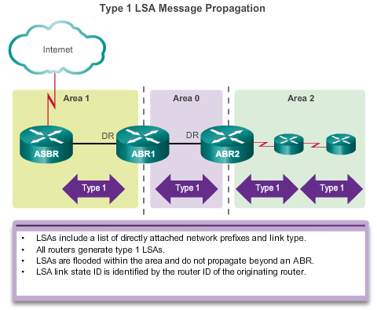
OSPF 第 1 類 LSA - 路由器 LSA
區域中的每個路由器具有一個路由器LSA（第 1 類）
包括直連鏈路列表
每個鏈路透過分配給鏈路的 IP 前置碼和鏈路類型進行辨識
用起源路由器的路由器 ID 辨識
僅在自身區域內泛洪，不跨越 ABR
Notes:
如圖所示，所有路由器使用第 1 類 LSA 通告其直連 OSPF 鏈路，並將網路資訊轉發給 OSPF 鄰居。LSA 包含直連介面、鏈路類型和鏈路狀態的清單。
第 1 類 LSA 也稱為路由器鏈路條目。
第 1 類 LSA 的鏈路 ID 用起源路由器的路由器 ID 來鑒別。
第 1 類 LSA 僅在其起源區域內泛洪。（ABR 隨後把從第 1 類 LSA 獲知的網路作為第 3 類 LSA 通告給其它區域。）

Slide 24
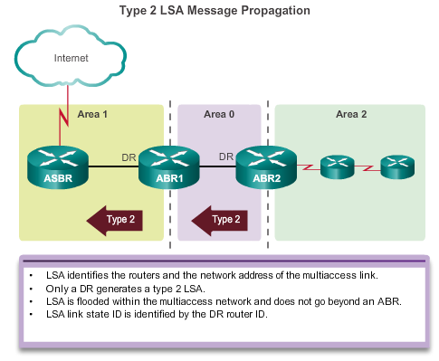
OSPF 第 2 類 LSA - 網路 LSA
區域中的每個傳輸廣播或 NBMA 網路具有一個路由器 LSA（第 2 類）
包括傳輸鏈路上的直連路由器列表
包括鏈路子網路遮罩
透過廣播網路的 DR 進行通告
僅在自身區域內泛洪，不跨越 ABR
Notes:
第2類LSA僅存在於多重存取和非廣播多重存取(NBMA)網路，這些網路已選擇了DR並且多重存取網段上至少有兩個路由器。
DR僅在起源區域內泛洪第2類LSA。第2類LSA不會轉發到區域外。
如圖所示，ABR1是區域1中乙太網的DR。它產生第2類LSA並將其轉發到區域1。ABR2是區域0中多重存取網路的DR。區域2中沒有多重存取網路，因此該區域不傳播第2類LSA。

Slide 25
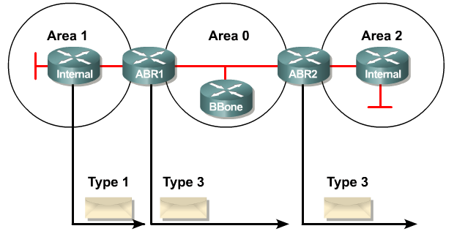
OSPF 第 3 類 LSA - 摘要 LSA
用來將網路資訊泛洪到起源區域以外的區域（區域間）
描述鏈路的網路位址和遮罩
由起源區域的 ABR 進行通告
由後續 ABR 重新產生，泛洪至整個 AS
預設情況下，路由不摘要；第 3 類 LSA 通告到每個子網
Notes:
ABR使用第3類LSA通告來自其它區域的網路。ABR在LSDB中收集第1類LSA。在OSPF區域收斂後，ABR為其獲知的每個OSPF網路新增一個第3類LSA。因此，具有許多OSPF路由的ABR必須為每個網路新增第3類LSA。
如圖所示，ABR1和ABR2將第3類LSA從一個區域泛洪到其它區域。ABR將第3類LSA傳播到其它區域。在包含許多網路的大型OSPF部署中，傳播第3類LSA會帶來嚴重的泛洪問題。因此，強烈建議ABR上配置手動路由摘要。
將第3類LSA接收到其區域中不會導致路由器執行SPF演算法。第3類LSA中通告的路由會增加到路由器的路由表中或從中刪除，但是不需要完整的SPF計算。

Slide 26
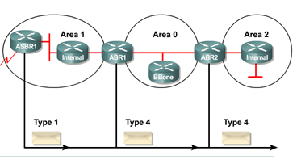
OSPF 第 4 類 LSA - 摘要 LSA
用於通告 ASBR 到 AS 中的所有其它區域
由起源區域的 ABR 產生
由所有後續 ABR 重新產生，泛洪至整個 AS
包含 ASBR 的路由器 ID
Notes:
第4類和第5類LSA共同用於鑒別ASBR和將外部網路通告到OSPF路由域。
僅當區域中存在ASBR時，ABR會產生第4類摘要 LSA。第4類LSA用於鑒別ASBR並為其提供路由。指向外部自治系統的所有流量需要產生外部路由的ASBR的路由表資訊。
如圖所示，ASBR1發送第1類LSA，路由器將其自身標識為ASBR。LSA包含一個稱為外部位（e位）的特殊位，用於將該路由器標識為ASBR。當ABR1收到第1類LSA後，它注意到e位，它會新增第4類LSA，然後將第4類LSA泛洪到主幹（區域0）。後續ABR將第4類LSA泛洪到其它區域。

Slide 27
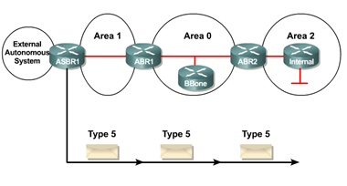
OSPF 第 5 類 LSA - 外部 LSA
用於通告來自其它自治系統的網路。
由起源 ASBR 通告和擁有
在整個 AS 內泛洪
廣播路由器 (ASBR) 在整個 AS 內保持不變
尋找 ASBR 需要第 4 類 LSA
預設情況下不會摘要路由
Notes:
第5類外部LSA描述到達OSPF自治系統之外的網路的路由。第5類LSA由ASBR起源，泛洪到整個自治系統。
第5類LSA也稱為自治系統外部LSA條目。
在圖中，ASBR為每個外部路由產生第5類LSA，並將其泛洪到區域中。後續ABR也將第5類LSA泛洪到其它區域。其它區域內的路由器使用第4類LSA中的資訊到達外部路由。
在包含許多網路的大型OSPF部署中，傳播多個第5類LSA會帶來嚴重的泛洪問題。因此，強烈建議ASBR上配置手動路由摘要。

Slide 28
OSPF LSA 類型

Slide 29
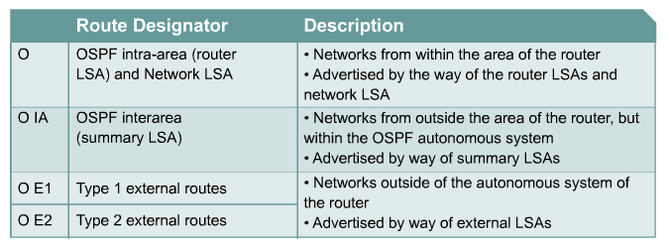
OSPF 路由 - 路由表
Notes:
在路由表中，OSPF網路的路由表條目根據其起源區域進行鑒別，並與顯示該路由的路由器進行比較。

Slide 30
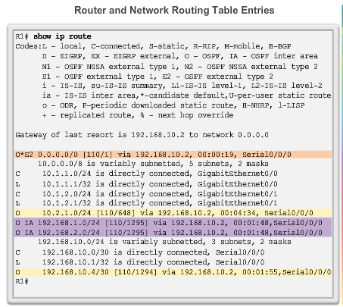
OSPF 路由表條目
O - 路由器（第 1 類）和網路（第 2 類）LSA 描述區域內的詳細資訊（區域內路由）
O IA - 摘要 LSA 在路由表中顯示為 IA（區域間路由）
O E1 或 OE 2 - 外部 LSA external type 1 (E1) 或external type 2 (E2) 路由
Notes:
路由表顯示了具有到外部非OSPF網路的鏈路的多區域OSPF拓樸。IPv4路由表中的OSPF路由使用以下描述碼進行鑒別：
O -路由器（第1類）和網路（第2類）LSA描述區域內的詳細資訊。路由表用O 來表示這種鏈路狀態資訊，表示該路由是區域內路由。
O IA -當ABR收到摘要 LSA時，它會將其增加到LSDB並在本地區域重新產生。當ABR收到外部LSA時，它會將其增加到LSDB並泛洪到區域中。然後內部路由器將這些資訊納入自己的資料庫。摘要 LSA在路由表中顯示為IA（區域間路由）。
O E1 或 O E2 -外部LSA在路由表中顯示為external type 1 (E1)或external type 2 (E2)路由。

Slide 31
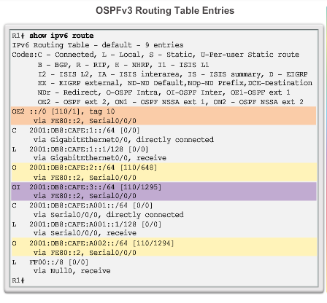
OSPF 路由表條目
O - 路由器（第 1 類）和網路（第 2 類）LSA 描述區域內的詳細資訊（區域內路由）
OI - 摘要 LSA 在路由表中顯示為 IA（區域間路由）
O E1 或 OE 2 -外部 LSA external type 1 (E1) 或 external type 2 (E2) 路由
Notes:
此圖顯示了具有區域內、區域間和外部路由表條目的IPv6 OSPF路由表(OSPFv3)。

Slide 32
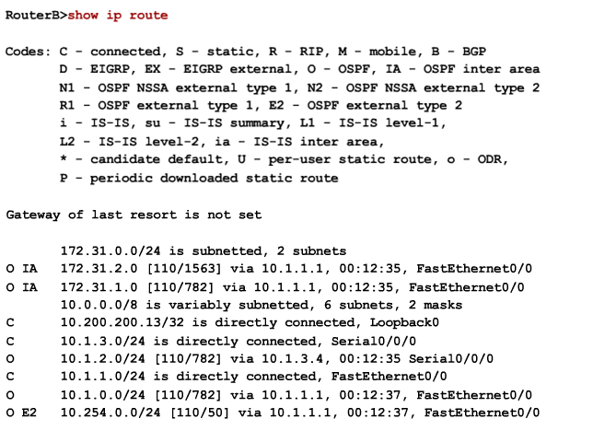
OSPF 路由 - 路由表
外部路由
E2（預設）：O E2 封包路由的成本即外部成本。如果只有一個 ASBR 向 AS 通告外部路由，則使用此類型。
E1：將封包透過的每個鏈路的外部成本與內部成本相加以計算成本。
Notes:
E2路由（預設）不會增加外部路由的成本度量，因為它透過內部網路傳播。
E1路由在外部路由成本上增加內部成本，便於OSPF路由器確定最近的ASBR和最短的內部路徑。

Slide 33
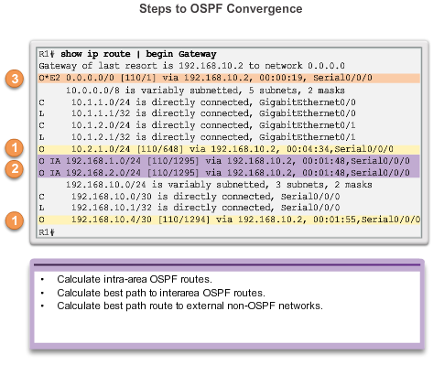
OSPF 路由計算
所有路由器計算到達自身區域中（區域內）的目標的最佳路徑，並將這些條目增加到路由表。
所有路由器計算到達網際網路或第 3 類和第 4 類 LSA 中其它區域（區域間）的最佳路徑。
所有路由器計算到達外部自治系統（第 5 類）目標的最佳路徑。這些註明了O E1 或 O E2 路由標誌。
Notes:
每台路由器對LSDB執行SPF演算法來構建SPF樹。SPF樹用於確定最佳路徑。
如圖所示，計算最佳路徑的順序如下：
1.所有路由器計算到達自身區域中（區域內）的目標的最佳路徑，並將這些條目增加到路由表。以下是第1類和第2類LSA，在路由表中註明路由標誌碼O。(1)
2.所有路由器計算到達網際網路內其它區域的最佳路徑。這些最佳路徑是區域間路由條目或第3類和第4類LSA，並註明路由標誌碼O IA。(2)
3.所有路由器（末節區域形式的路由器除外）計算到達外部自治系統（第5類）目標的最佳路徑。這些註明了O E1或O E2路由標誌碼，具體取決於配置。(3)
當收斂時，路由器可以與OSPF自治系統內外的任何網路通信。

Slide 34
配置多區域 OSPF

Slide 35
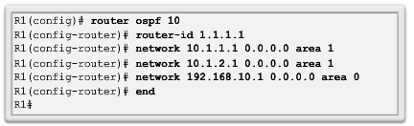
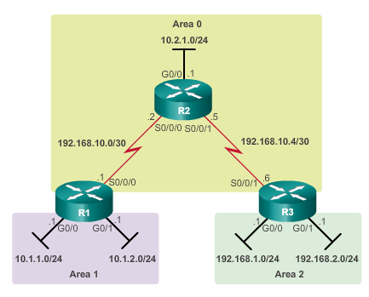
配置多區域 OSPFv2
Notes:
在本例中：
R1 是 ABR，因為它有兩個介面位於區域 1、一個介面位於區域 0。
R2 是內部骨幹路由器，因為它的所有介面位於區域 0。
R3 是 ABR，因為它有多個介面位於區域 2、一個介面位於區域 0。
實作此多區域 OSPF 網路無需特殊命令。當路由器具有位於不同區域的兩個 network 敘述時，路由器就會成為 ABR。
R1 已分配路由器 ID 1.1.1.1。此範例在區域 1 中的兩個 LAN 介面上啟用了 OSPF。序列介面配置為 OSPF 區域 0 的一部分。由於 R1 的介面連接到兩個不同區域，它是一個 ABR。
注意：萬用字元遮罩使用的方法是配置萬用字元遮罩的方法（反遮罩）。如果使用 0.0.0.0，則不需要計算萬用字元遮罩。

Slide 36
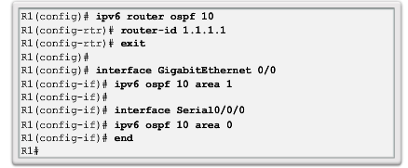
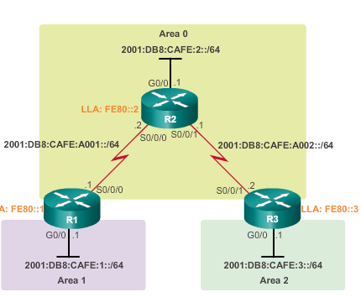
配置多區域 OSPFv3
Notes:
類似於 OSPFv2，實作多區域 OSPFv3 拓樸非常簡單。無需特殊命令。當路由器具有位於不同區域的兩個介面時，路由器就會成為 ABR。
R1 已分配路由器 ID 1.1.1.1。此範例還在區域 1 中的 LAN 介面和區域 0 中的序列介面上啟用了 OSPF。由於 R1 的介面連接到兩個不同區域，它是一個 ABR。

Slide 37
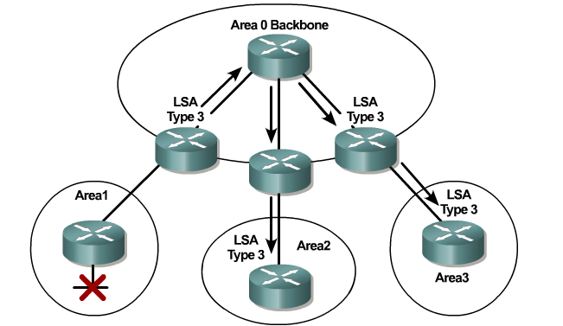
OSPF 路由摘要
大型 OSPF 網路 - 發送大量 LSA
所有受影響的 OSPF 路由器必須重新計算其 LSDB 和 SPF 樹
區域間路由摘要：在 ABR 上配置，應用於每個區域內的路由
外部路由摘要：外部路由透過路由重分佈注入 OSPF - 僅在 ASBR 上配置
要摘要的位址範圍必須是連續的
Notes:
摘要可以使路由表變小。它將多個路由整合到單個通告，然後傳播到主幹區域。
通常，第1類和第2類LSA在各個區域內部產生，轉換為第3類LSA，然後發送到其它區域。如果區域1有30個網路需要通告，則有30個第3類LSA轉發到主幹區域。透過路由摘要，ABR將30個網路整合為一個或兩個通告。

Slide 38
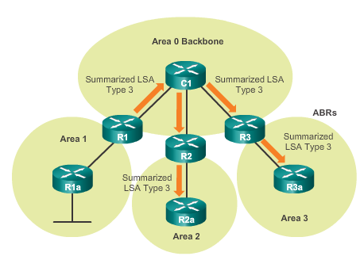
OSPF 路由摘要
R1 將摘要 LSA 轉發到核心路由器 C1。
C1 反過來將摘要 LSA 轉發到 R2 和 R3。
R2 和 R3 隨後將其轉發到對應的內部路由器。
Notes:
在圖中，R1將所有網路通告整合為一個摘要 LSA。R1不轉發區域1中每個路由的單個LSA，而是將摘要 LSA轉發到核心路由器C1。C1反過來將摘要 LSA轉發到R2和R3。R2和R3隨後將其轉發到相應的內部路由器。
由於減少了不必要的LSA泛洪，摘要還有助於提高網路的穩定性。這會直接影響OSPF路由過程消耗的頻寬、CPU和記憶體資源大小。如果不進行路由摘要，每個特定鏈路LSA都傳播到OSPF主幹區域和其它區域，將會導致不必要的網路流量和路由器成本。

Slide 39
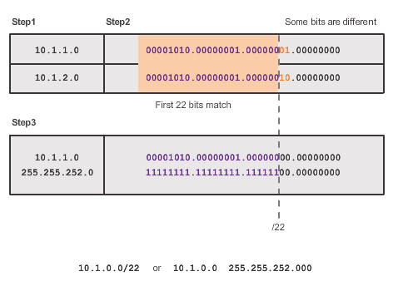
計算摘要路由
摘要 10.1.1.0/24 和 10.1.2.0/24
Notes:
如圖所示，多個網路摘要為一個位址和遮罩可以分三個步驟完成：
步驟1. 以二進位格式列出網路。在範例中，兩個區域1網路10.1.1.0/24和10.1.2.0/24顯示為二進位格式。
步驟2. 統計這些網路最左側的哪些位相同，確定出摘要路由的遮罩。如反白顯示的部分所示，最左側前22位匹配。可以得出前置碼 /22 或子網路遮罩 255.255.252.0。
步驟3. 複製這些相同的位，然後增加0補足位數，確定摘要後的網路位址。在本例中，與末尾的零匹配的位可以得出網路位址10.1.0.0/22。這個摘要位址摘要了四個網路：10.1.0.0/24、10.1.1.0/24、10.1.2.0/24和10.1.3.0/24。
在範例中，摘要位址匹配四個網路，儘管目前只有兩個網路存在。

Slide 40
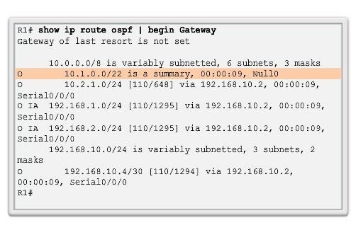
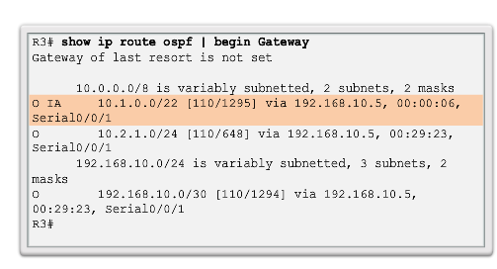
配置區域間路由摘要
R1
R3
Notes:
該配置將兩個內部區域1路由10.1.0.0/24到10.1.3.0/24摘要為R1上的一個OSPF區域間摘要路由。摘要路由10.1.0.0/22實際摘要了四個網路位址。
請看R1的IPv4路由表。注意新條目顯示Null0送出介面。當配置手動摘要來防止路由迴圈時，Cisco IOS會自動新增一個指向Null0介面的偽摘要路由。發送到空介面的封包會被丟棄。
例如，假設R1收到指向10.1.0.10的封包。雖然它將匹配R1摘要路由，但R1在區域1中沒有有效路由。因此，R1將參考路由表中下一個最長匹配，即Null0條目。封包將被轉發到Null0介面並丟棄。這可以防止路由器將封包轉發到預設路由並可能造成路由迴圈。
請看更新的R3路由表。注意現在只有一條區域間條目轉到摘要總路由10.1.0.0/22。

Slide 41
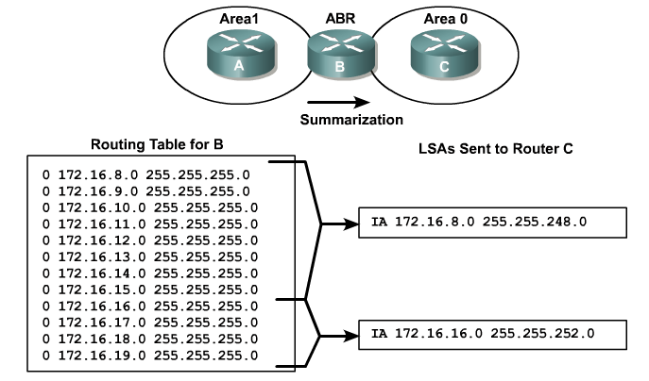
OSPF 路由摘要 - VLSM
Notes:
172.16.8.0/24 - 172.16.15.0/24摘要為172.16.8.0/21
172.16.16.0/24 - 172.16.19.0/24摘要為172.16.16.0/22

Slide 42
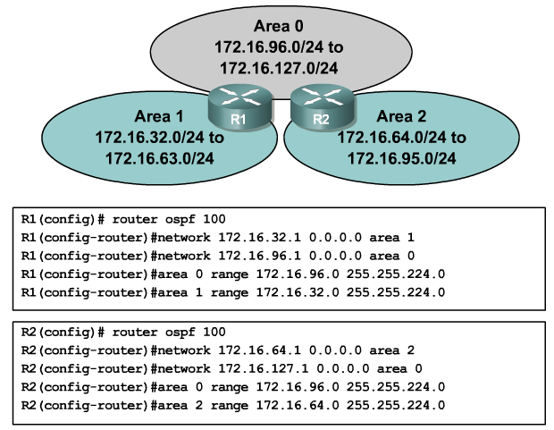
OSPF 區域間路由摘要
Notes:
區域0 = 172.16.96.0/24 - 172.16.127.0/24摘要 = 172.16.96.0/27
區域1 = 172.16.32.0/24 - 172.16.63.0/24摘要 = 172.16.32.0/27
區域2 = 172.16.64.0/24 - 172.16.95.0/24摘要 = 172.16.64.0/27

Slide 43
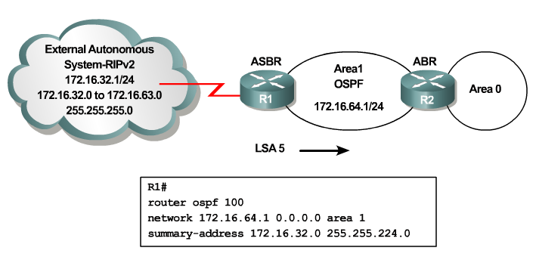
OSPF ASBR 路由摘要
注意 - 在本例中 RIPv2 路由還必須重分佈到 OSPF
Notes:
從ASBR配置第5類摘要的語法略有不同。在本例中，EXTERNAL RIPv2 172.16.32.0/24到172.16.63.0/24摘要為172.16.32.0/27。觀察通告該網路到ABR的語法。
顯示的配置不包括將路由從RIP通告到OSPF。在OSPF配置中，執行該操作的命令是“redistribute rip subnets”。重新分配到OSPF的預設度量是成本20。

Slide 44
OSPF 預設路由
兩種方法：
default-information originate
default-information originate always
關鍵字“always”允許通告預設路由，即使通告路由器沒有預設路由
選擇性的度量值用於表示偏好程度
Notes:
要在OSPF路由域中產生預設外部路由，請在路由器配置模式下使用 default-information originate 命令。

Slide 45
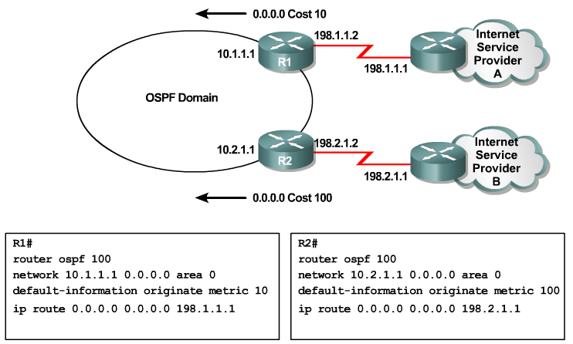
OSPF 預設路由範例
Notes:
在此幻燈片中，您會看到預設路由指向ISP A或ISP B的範例配置，還會看到default-information originate命令。注意，network敘述中萬用字元遮罩的其中一個選項是0.0.0.0。在R1上輸入 network 10.1.1.1 0.0.0.0 area 0，將會告知路由器啟用用於路由程序的介面。因此，OSPFv2程序將通告該介面上的網路。指定介面的好處是不需要計算萬用字元遮罩。OSPFv2使用介面位址和子網路遮罩確定要通告的網路。學習CCNA之前，請確保您瞭解這兩種萬用字元方法。

Slide 46
檢驗 OSPFv2 和 OSPFv3 配置

Slide 47
檢驗多區域 OSPFv2
用於驗證的命令：
show ip ospf neighbor
show ip ospf
show ip ospf interface
show ip protocols
show ip ospf interface brief
show ip route ospf
show ip ospf database
對於 OSPFv3， 只需要把 ip 替換為 ipv6

Slide 48
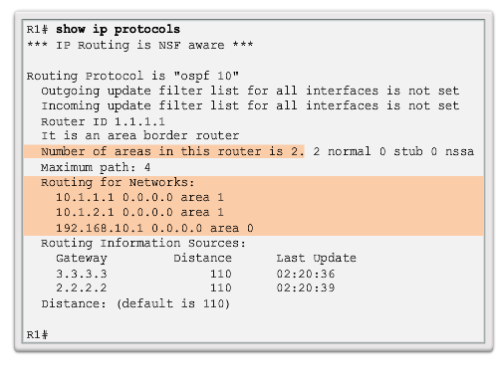
檢驗通用多區域 OSPF 設定
Notes:
使用 show ip protocols 命令驗證 OSPF 狀態。命令的輸出顯示了路由器上配置的路由協定。它還包含路由協定的特定資訊，例如路由器 ID、路由器中的區域編號以及路由協定配置中包含的網路。
圖示為 R1 的 OSPF 設定。注意命令顯示了兩個區域。“網路路由”部分標識網路及其各自區域。
使用 show ip ospf interface brief 命令可以顯示啟用了 OSPF 的介面的相關 OSPF 資訊。此命令可揭示一些有用資訊，例如介面分配的 OSPF 程序 ID、介面所在的區域以及介面成本。

Slide 49
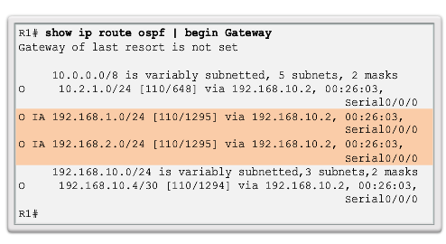
檢驗 OSPF 路由
Notes:
檢驗多區域OSPF配置的最常用命令是show ip route 命令。增加ospf 參數僅顯示與OSPF相關的資訊。
此圖顯示了R1的路由表。注意路由表中的 O IA 條目如何標識從其它區域獲知的網路。具體而言，O 表示OSPF“區域內”路由，IA 表示區域間路由，也就是說，路由來自另一個區域。路由表中的[110/1295]條目表示分配給OSPF的管理距離(110)和路由總成本（成本為 1295）。

Slide 50
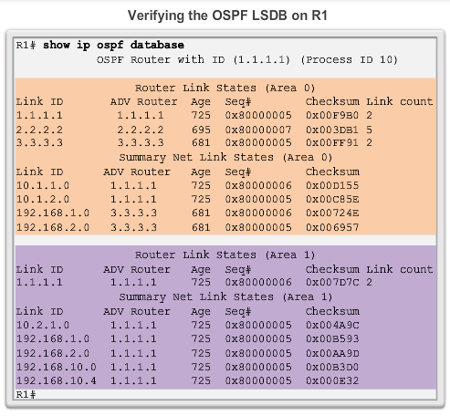
檢驗多區域 OSPF LSDB
Notes:
show ip ospf database命令是另一個有用的驗證命令。它用於檢驗OSPF LSDB。

Slide 51
OSPF 要點

Slide 52
第 8 章：摘要
多區域 OSPF：
比單區域更適合大型網路
解決大型路由表、大型鏈路狀態資料庫和頻繁計算SPF演算法的問題
主要區域稱為主幹區域（區域 0）
在區域內重新計算資料庫
OSPF 路由器分為四種類型：
內部路由器
骨幹路由器
區域邊界路由器 (ABR)
自治系統邊界路由器 (ASBR)
當路由器具有位於不同區域的兩個 network 敘述時，路由器就會成為 ABR
Notes:
第8章摘要

Slide 53
第 8 章：摘要
多區域 OSPF：
鏈路狀態通告 (LSA) 是 OSPF 的組成塊
第 1類 LSA 也稱為路由器鏈路條目
第 2類 LSA 也稱為網路鏈路條目並由 DR 泛洪
第 3類 LSA 也稱為摘要鏈路條目，由 ABR 新增和傳播
僅當區域中存在 ASBR 時，ABR 會產生第 4 類摘要 LSA
第 5 類外部 LSA 描述到達 OSPF 自治系統之外的網路的路由，由 ASBR 起源並泛洪到整個自治系統
SPF 樹用於確定最佳路徑
IPv4 或 IPv6 路由表中的 OSPF 路由使用以下描述碼：O、O IA (OI)、O E1或 O E2。
Notes:
第8章摘要

Slide 54
第 8 章：摘要
多區域 OSPF：
多區域 OSPFv2 配置範例：
R1(config)#router ospf 10
R1(config-router)#router-id 1.1.1.1
R1(config-router)#network 10.1.1.0 0.0.0.15 area 1
R1(config-router)#network 10.1.2.0 0.0.0.3 area 1
R1(config-router)#network 192.168.10.1 0.0.0.0 area 0
不執行自動摘要，但可以使用 area X range 或 summary-address 路由器配置命令手動配置。
Notes:
第8章摘要

Slide 55
第 8 章：摘要
多區域 OSPFv2：
用於檢驗 OSPF 配置的命令包括：
show ip ospf neighbor
show ip ospf
show ip ospf interface
show ip protocols
show ip ospf interface brief
show ip route ospf
show ip ospf database
Notes:
第8章摘要

Slide 56
Packet Tracer 活動
Created by Lonnie Decker
Department Chair
Davenport University

Slide 57
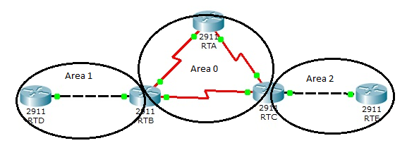
多區域 OSPF 練習實驗
RTB – RTD – 192.168.0.0/24 RTA – RTB – 10.1.1.0/30 RTC – RTE – 192.168.4.0/24
RTD Lo0 – 192.168.1.0/24 RTA – RTC – 10.1.1.4/30 RTE Lo0 – 192.168.5.0/24
RTB – RTC – 10.1.1.8/30
RTA Lo0 - Internet – 172.16.1.0/24

